Slide 1
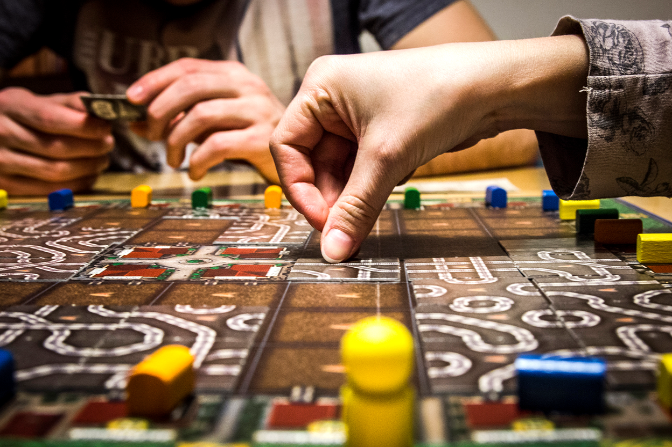
BY YUSHEN
YOUR LOGO
口语交际——
一起做游戏
语文精品课件 一年级下册 7.5
授课老师：某某
授课时间：20XX
20XX.XX.XX

Slide 2
01 课前导读
同学们，你们喜欢做游戏吗？有趣的游戏不但给我们带来了快乐，还让我们交上了朋友。今天就让我们一起聊一聊做游戏吧！
这次口语交际的内容就是说说“有趣的游戏”。
平时课间你都和小伙伴们玩什么游戏呢？你能把它们介绍给别人听吗?

Slide 3
02 交际内容
贴鼻子
丢手绢

Slide 4
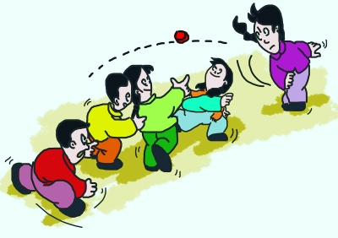
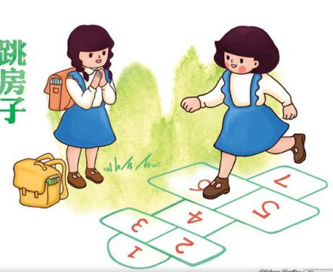
02 交际内容
掷沙包
跳房子

Slide 5
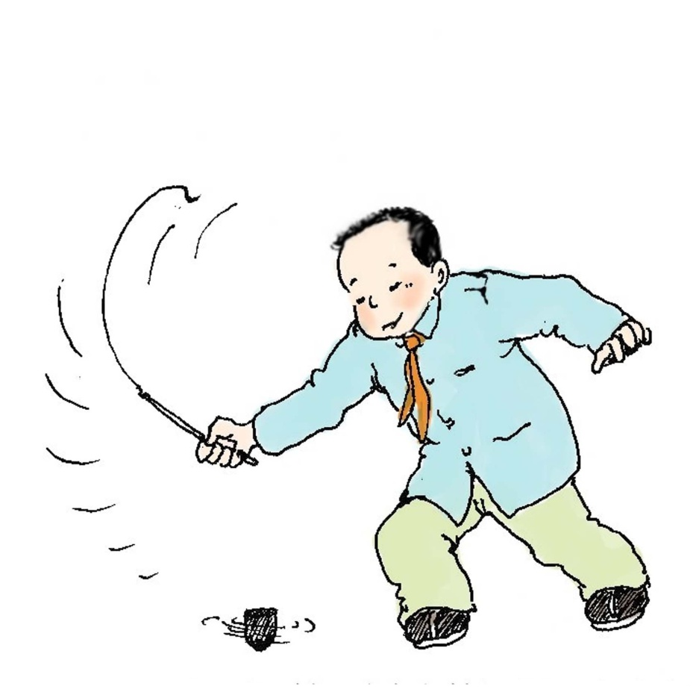
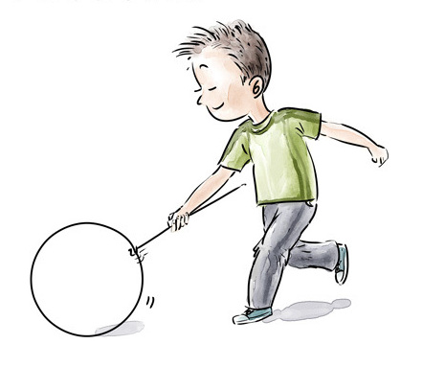
02 交际内容
滚铁环
玩陀螺

Slide 6
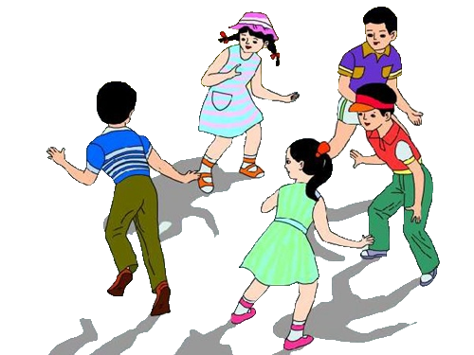
02 交际内容
踩影子
老鹰捉小鸡

Slide 7
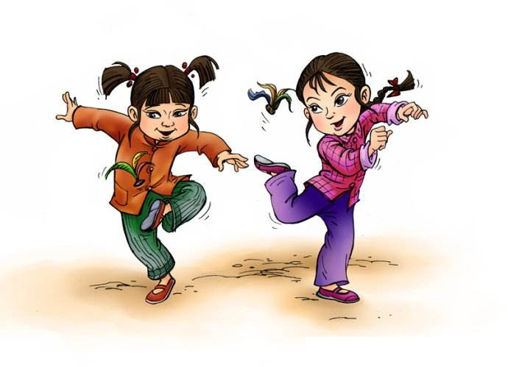
02 交际内容
想一想：仔细看图，猜一猜。图上的小朋友在玩些什么游戏？这个游戏你玩过吗？你还做过哪些游戏?
踢毽子

Slide 8
03 交际指导
仔细观察图中的内容说一说：
1.这是什么游戏？
2.游戏规则是什么？
3.你要怎么邀请小伙伴和你一起玩这个游戏。

Slide 9
03 交际指导
首先，要真诚地邀请小伙伴，我们可以这样邀请：婷婷，我们一起玩游戏吧！
其次，游戏别人不会玩，这时我们要教他们玩。我们可以先做一遍给别人看，还可以一边讲解一边做。
第三，我们还可以和小伙伴发明新的玩法，这样既能培养我们的动脑能力，还能玩出新花样，玩出新乐趣。

Slide 10
03 交际指导
“老鹰捉小鸡”有趣吗？怎么有趣？可以一边说，一边做动作，这样别人更容易明白。把做游戏时的情形讲一讲，告诉别人游戏怎么有趣。可以讲游戏的做法，也可以讲在做游戏的过程中自己的感受，还可以讲游戏给大家带来的快乐。

Slide 11
03 交际指导
老师：同学们，今天我们来邀请小伙伴表演做游戏，大家可以一边说，一边做动作，这样别人更容易明白。
小强：小明，和我们一起来玩“老鹰捉小鸡”的游戏吧！我来当老鹰，肖珂当母鸡，你们几个当小鸡。
小红：我是母鸡，我站在前面，张开双臂，拦住不让老鹰来抓你们，你们一个接一个地用手拉住前面一个的人衣服，我向左转，你们一起向左转，我向右转，你们一起向右转。

Slide 12
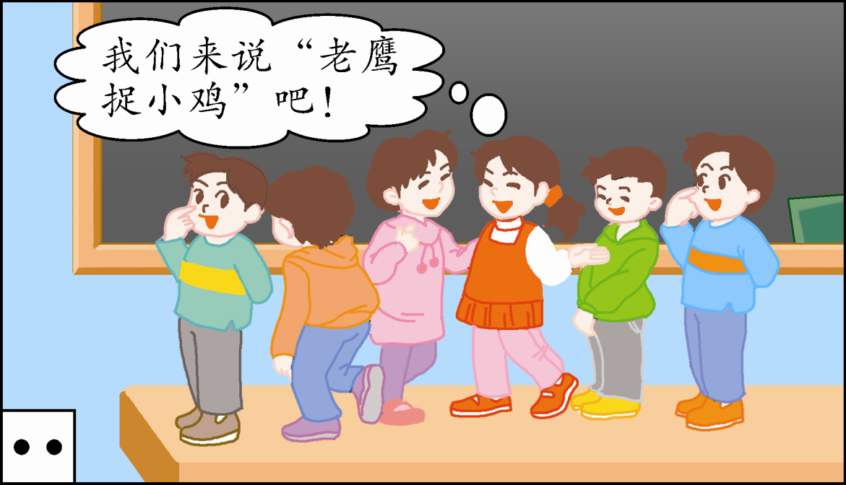
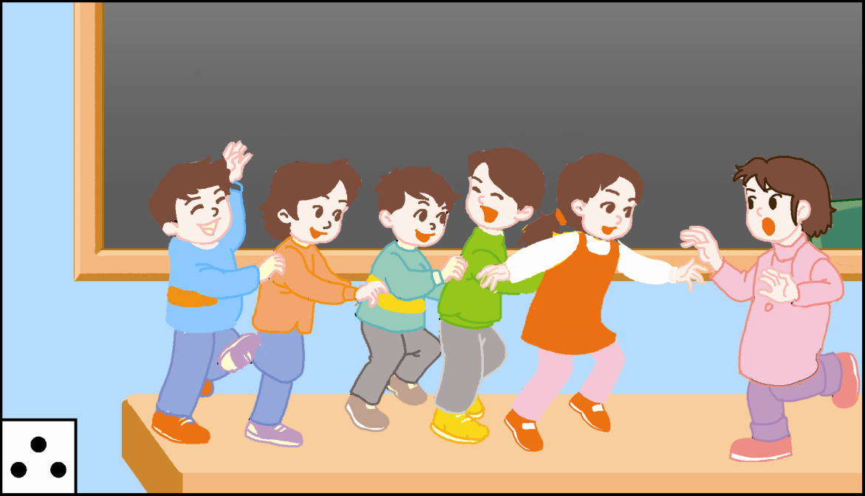
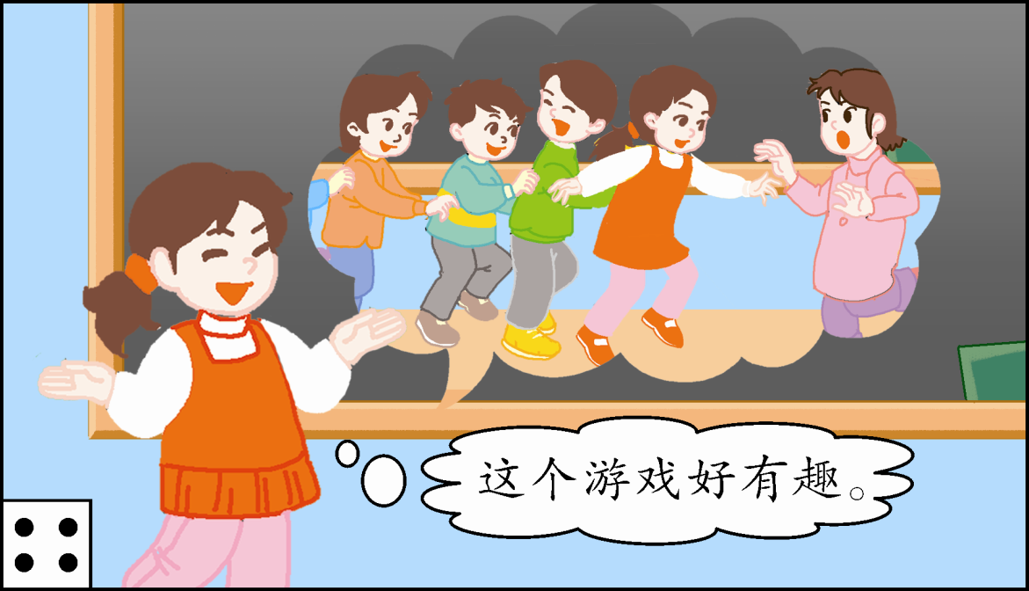
03 交际指导
小明：这个游戏好有趣，那我们这些小鸡在母鸡身后一定要集中注意力，跟着母鸡左右两边跑，动作要快，而且要紧紧抓住前面一个人的衣服，不然队伍就乱了，老鹰就会抓住我们，是吧？

Slide 13
03 交际指导
评一评：
哪个小组交流中说话时声音要洪亮，游戏介绍的清楚、明了，我们就可以把他们评为最佳表演组。
小朋友们表演得真棒，表扬一下自己。其他的小朋友还没有看过我们的表演，我们回去表演给其他的小朋友看，好吗？

Slide 14
BY YUSHEN
YOUR LOGO
口语交际——
谢谢观看！
语文精品课件 一年级下册 7.5
授课老师：某某
授课时间：20XX
20XX.XX.XX

